Slide 1

NÁZEV: VY_32_INOVACE_203_FYZIKA_MĚŘENÍ HMOTNOSTI
NÁZEV ŠKOLY: Základní škola a praktická škola Arkadie o. p. s.
AUTOR: Bc. Vladimíra Benediktová
TÉMA: MĚŘENÍ HMOTNOSTI
ČÍSLO PROJEKTU: CZ.1.07./1.4.00/21.2257

Slide 2
ANOTACE
Materiál pro výuku Fyziky v 7. ročníku základní školy praktické
Určeno pro interaktivní tabuli
Výklad látky – Měření hmotnosti
Cvičení možno použít i pro upevnění a ověření probrané látky, pro opakování
Charakteristika: měření hmotnosti, hmotnost, jednotky hmotnosti, váhy
Prostor pro samostatnou práci – žáci doplňují správné odpovědi, pojmenovávají obrázky, podle obrázků vybírají správnou odpověď
Zpětná vazba při kliknutí, prostor pro diskuzi
Žáci dobře reagovali, aktivně se zapojovali do práce i diskuze, obrázky většinou poznávali, cvičení dle svých možností plnili
Vytvořeno 14. 11. 2012

Slide 3
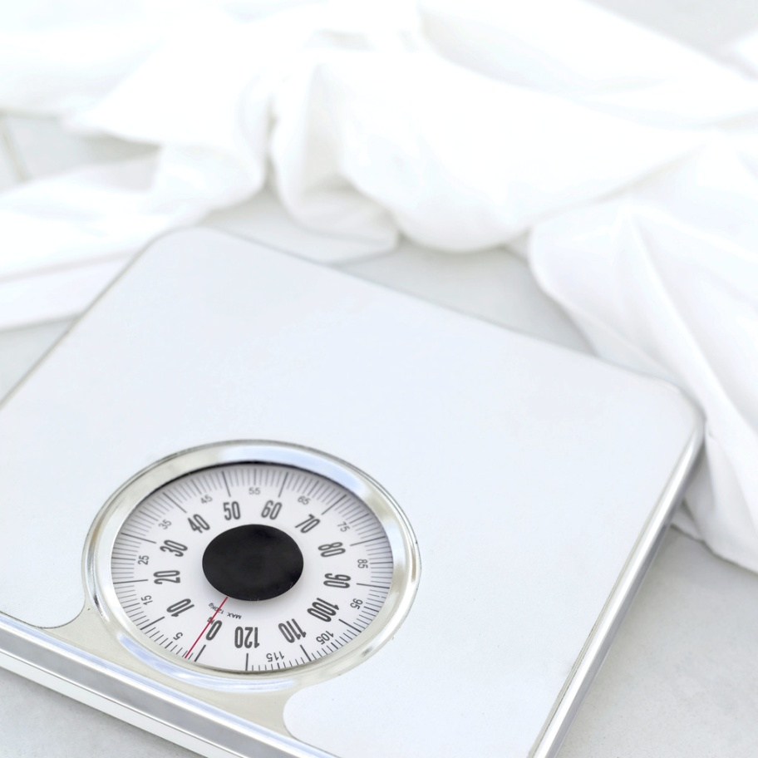
MĚŘENÍ HMOTNOSTI

Slide 4
Jednotky hmotnosti
kilogram
Jednotkou hmotnosti je ……………………………….
gram
Menší jednotka hmotnosti než kilogram je ………………………
tuna
Větší jednotka hmotnosti je ……...............
vážením
Jak zjistíš hmotnost tělesa ? ………………………………..

Slide 5
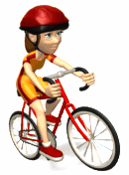
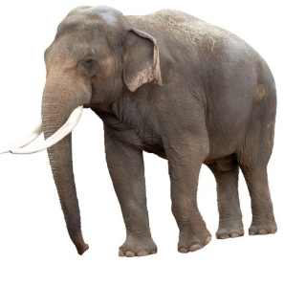


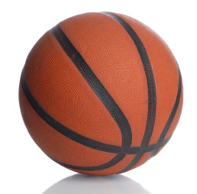

Co je těžší ?

Slide 6
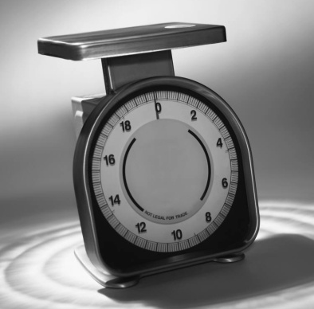


Jaké váhy použiješ při určení své hmotnosti ?

Slide 7
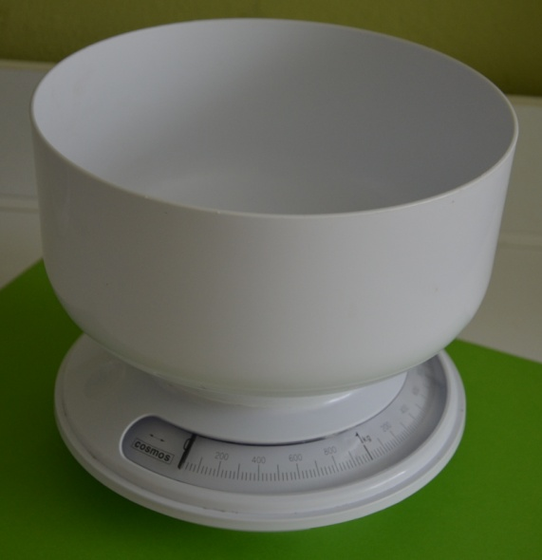
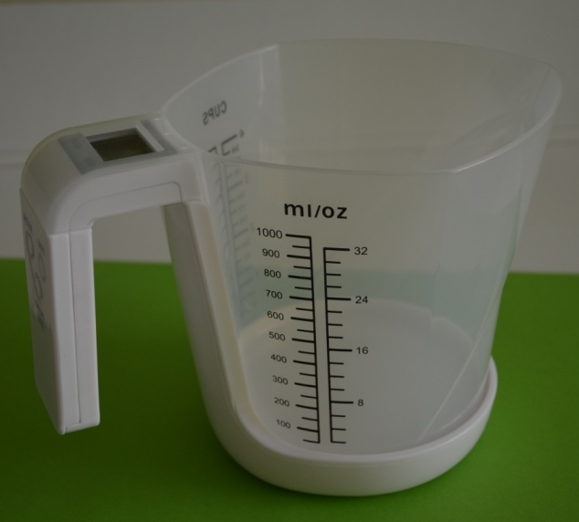
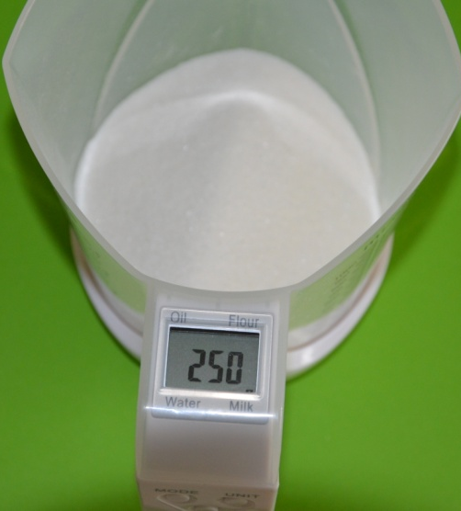
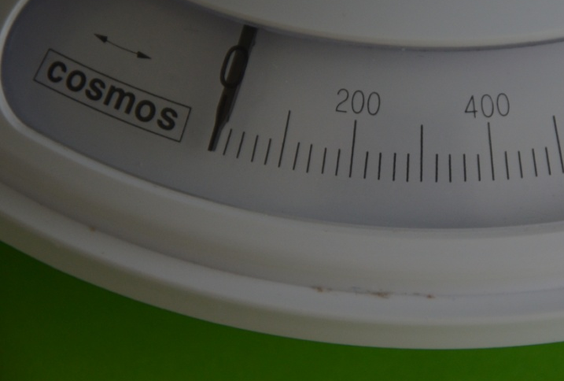
Dokážeš pojmenovat tyto váhy ?
KUCHYŇSKÉ
VÁHY

Slide 8
Použité zdroje
Obr. 1 : autor
Ostatní obr. : www.microsoft.office.com

